Slide 1




MODUŁ 2
Dlaczego nauczanie Myślenia Komputacyjnego jest ważne?
Wyzwania i możliwości związane z promowaniem myślenia komputacyjnego
w kształceniu dorosłych
Projekt COMPutational Seniors jest współfinansowany przez Unię Europejską. Poglądy i opinie wyrażone w niniejszym dokumencie są wyłącznie poglądami i opiniami autora (autorów) i nie muszą odzwierciedlać poglądów Unii Europejskiej ani Hiszpańskiej Służby ds. Internacjonalizacji Edukacji (SEPIE). Ani Unia Europejska, ani agencja krajowa SEPIE nie ponoszą za nie odpowiedzialności.

Slide 2


WITAMY W MODULE 2
W tym module zbadamy, dlaczego nauczanie myślenia komputacyjnego jest nie tylko istotne, ale także konieczne w pracy z dorosłymi, szczególnie tymi o niskich kwalifikacjach formalnych.
Myślenie komputacyjne może odgrywać istotną rolę w poprawie możliwości uczenia się przez całe życie, zwiększaniu pewności siebie i wspieraniu integracji w coraz bardziej cyfrowym społeczeństwie.
Zbadasz wyzwania, przed którymi stoją trenerzy osób dorosłych w tym kontekście, a także potencjał, jaki kryje się w CT, gdy jest stosowany za pomocą dostępnych i angażujących strategii.
Skorzystaj z tego modułu, aby przemyśleć sposób nauczania i uczynić naukę bardziej znaczącą, istotną i motywującą dla dorosłych w szybko zmieniającym się świecie.

Slide 3
STRUKTURA MODUŁU
Część 1. Zrozumienie kontekstu: wyzwania edukacji dorosłych w Europie
Część 3. Wyzwania i możliwości w promowaniu CT w edukacji dorosłych: wdrażanie strategii zaangażowania
Dane dotyczące rynku pracy i edukacji w UE
Luki w dostępie do możliwości podnoszenia kwalifikacji
Trendy w obszarach kształcenia dorosłych
Bariery napotykane przez dorosłych uczących się
Znaczenie zaangażowania i włączenia społecznego
Praktyczne strategie skutecznego promowania CT
Część 2. Zrozumienie znaczenia myślenia komputacyjnego w XXI wieku
Część 4. Wpływ i potencjał myślenia komputacyjnego na dorosłych o niskich kwalifikacjach
Znaczenie myślenia komputacyjnego w społeczeństwie cyfrowym i opartym na sztucznej inteligencji
Zastosowania myślenia komputacyjnego w edukacji i różnych branżach
Myślenie komputacyjnei rozwój poznawczy: Taksonomia Blooma i poziomy myślenia
Zwiększanie szans na zatrudnienie dzięki umiejętnościom związanym z CT, takim jak rozwiązywanie problemów i krytyczne myślenie
Promowanie włączenia cyfrowego i umiejętności korzystania ze sztucznej inteligencji za pośrednictwem CT
Stosowanie zasad CT w życiu codziennym w celu wzmocnienia pozycji osobistej i zawodowej
Część 5. Studium przypadku i ćwiczenia
Przykłady CT z życia wzięte
Interaktywne ćwiczenia umożliwiające poznanie i zastosowanie wiedzy zdobytej w tym module

Slide 4
Opisać znaczenie myślenia komputacyjnego (CT) w XXI wieku.
Określić wyzwania stojące przed nisko wykwalifikowanymi dorosłymi w dostępie i stosowaniu CT w rzeczywistych scenariuszach.
Pod koniec tego kursu, jako edukator, będziesz w stanie...
Oczekiwane efekty nauczania
Wskazać możliwości włączenia CT do edukacji dorosłych w celu zwiększenia szans na zatrudnienie.
Stosować strategii propagujących CT w kontekście edukacji dorosłych.
Zademonstrować wpływ i potencjał CT na dorosłych o niskich kwalifikacjach.

Slide 5

CELE I ZAŁOŻENIA MODUŁU
CEL:
dostarczenie wiedzy na temat znaczenia integracji CT w procesie edukacji dorosłych poprzez ocenę wyzwań i możliwości, ujawnienie wpływu i potencjału.
ZAŁOŻENIA:
Uzasadnienie znaczenia CT w XXI wieku.
Przedstawienie wyzwań i możliwości w promowaniu CT, podkreślając strategie zaangażowania uczestników.
Ujawnienie wpływu i potencjału CT na nisko wykwalifikowanych dorosłych.

Slide 6

CZĘŚĆ 1
Zrozumienie kontekstu: wyzwania związane z kształceniem dorosłych w Europie
6

Slide 7
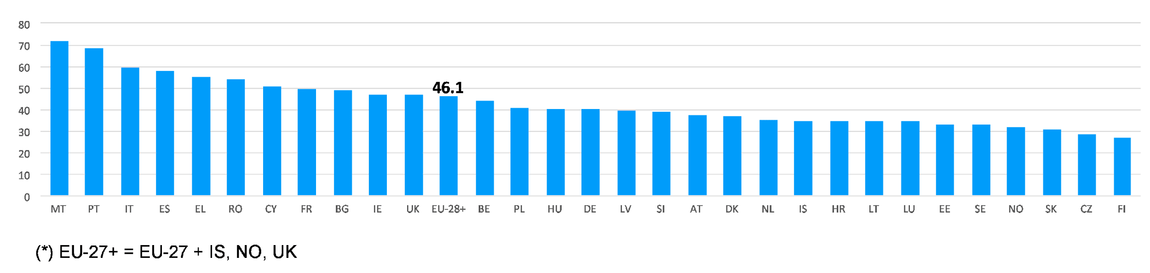
46% dorosłych mogłoby podnieść swoje kwalifikacje.
Czy jesteśmy gotowi sprostać temu wyzwaniu?
Według Cedefop 2020, 128 milionów dorosłych w Wielkiej Brytanii, Islandii, Norwegii i 27 państwach członkowskich UE ma możliwość przekwalifikowania się i podniesienia kwalifikacji, co stanowi prawie połowę (46,1%) dorosłej populacji we wszystkich tych krajach.
Dorośli o niskich kwalifikacjach w UE-27, Islandii, Norwegii i Wielkiej Brytanii, 2020
Obliczenia Cedefop na podstawie danych LFS 2016, CSIS 2015, OECD PIAAC 2012, 2015
Źródło: Cedefop 2020
Powyższe zestawienie podkreśla zakres skali dorosłych, którzy mogliby skorzystać z umiejętności cyfrowych i ustrukturyzowanych metod rozwiązywania problemów, takich jak CT.

Slide 8
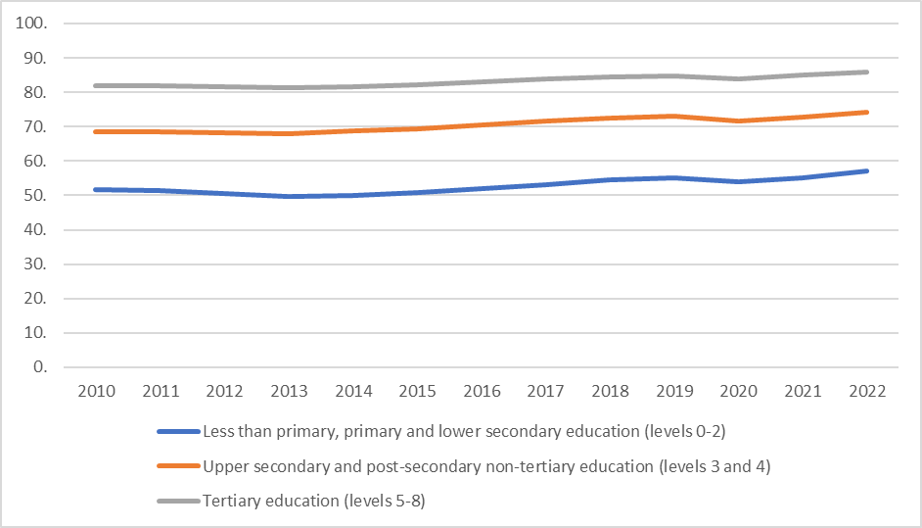
Czy edukacja jest kluczem do zatrudnienia?
Osoby dorosłe o niskich kwalifikacjach są zagrożone bezrobociem, a jednocześnie w najmniejszym stopniu korzystają z możliwości podnoszenia i zmiany kwalifikacji.
Dane z rynku pracy ujawniają wyraźną lukę: dorośli o niskich kwalifikacjach konsekwentnie wykazują znacznie niższe wskaźniki zatrudnienia w porównaniu z osobami o wyższym poziomie wykształcenia.
To sprawia, że niezbędne jest opracowanie strategii szkoleniowych, które aktywnie docierają i angażują osoby najbardziej narażone na ryzyko pozostania w tyle.
Wskaźnik zatrudnienia osób z wykształceniem wyższym
Edukacja poniżej poziomu podstawowego, podstawowa i gimnazjalna (poziomy 0-2)
Szkolnictwo średnie II stopnia i policealne (poziomy 3 i 4)
Szkolnictwo wyższe (poziomy 5–8)
Źródło: Badanie siły roboczej

Slide 9
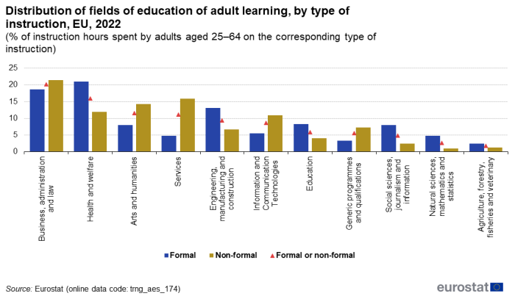
Prawie połowa dorosłych w UE uczy się, ale... w jakich dziedzinach?
Odsetek dorosłych w wieku od 25 do 64 lat w UE, którzy uczestniczyli w kształceniu lub szkoleniu w ciągu ostatnich 12 miesięcy, wyniósł 46,6%.
Główne dziedziny to:
Biznes, administracja i prawo
Zdrowie i opieka społeczna
Sztuka i nauki humanistyczne
Usługi
Inżynieria, produkcja i budownictwo
Technologie informacyjne i komunikacyjne
Programy ogólne i kwalifikacje
Rozkład dziedzin kształcenia dorosłych według rodzaju kształcenia, UE, 2022
(% godzin nauczania poświęconych przez osoby dorosłe w wieku 25–64 lat na odpowiedni rodzaj nauczania)
Technologie informacyjne i komunikacyjne
Sztuka i nauki humanistyczne
Inżynieria, produkcja i budownictwo
Nauki przyrodnicze, matematyka i statystyka
Zdrowie i opieka społeczna
Usługi
Edukacja
Nauki społeczne, dziennikarstwo i informacja
Rolnictwo, leśnictwo, rybołówstwo i weterynaria
Biznes, administracja i prawo
Programy ogólne i kwalifikacje
Formalna
Nieformalna
Formalna i Nieformalna
Źródło: Eurostat

Slide 10
CZĘŚĆ 2
Zrozumienie znaczenia CT
w XXI wieku
10

Slide 11

Ta część „Zrozumienie znaczenia CT w XXI wieku” przedstawia znaczenie myślenia komputacyjnego w edukacji dorosłych, podkreślając jego znaczenie w dzisiejszym społeczeństwie cyfrowym lub, obecnie nazywanym, społeczeństwie opartym na sztucznej inteligencji.
Rozpoczyna się od ustalenia znaczenia CT, podkreślając jego rolę we wspieraniu rozwiązywania problemów, zdolności adaptacyjnych i umiejętności analitycznych niezbędnych do poruszania się w postępie technologicznym.
Choć często kojarzona z sektorem IT, tomografia komputerowa jest szeroko stosowana w różnych branżach. Niniejszy rozdział przedstawia praktyczne zastosowania tomografii komputerowej w takich dziedzinach jak biznes i finanse, rolnictwo, zarządzanie łańcuchem dostaw i innych, pokazując, w jaki sposób tomografia komputerowa pomaga rozwiązywać rzeczywiste wyzwania.
Ponadto rozwój wiedzy w zakresie CT jest ujęty w ramy taksonomii Blooma, koncentrując się na umiejętnościach poznawczych, takich jak zapamiętywanie, rozumienie, stosowanie, analizowanie, ocenianie i tworzenie. Kompetencje te umożliwiają dorosłym uczącym się krytyczną ocenę informacji, opracowywanie innowacyjnych rozwiązań i skuteczną integrację metod CT w życiu zawodowym i codziennym.
11

Slide 12


Myślenie komputacyjne w edukacji: zwiększanie zasięgu
Czym jest myślenie komputacyjne i dlaczego stało się tak ważne w nowoczesnej edukacji?
Zbadajmy, w jaki sposób CT jest wykorzystywane w szkołach i dlaczego nadszedł czas, aby wprowadzić je również do nauczania dorosłych.
CT stało się istotną częścią edukacji K-12 ze względu na swoją użyteczność. Wprowadza uczestników w ustrukturyzowane podejście do rozwiązywania problemów, które obejmuje podstawowe koncepcje programowania, logiczne myślenie i rozumowanie matematyczne.
CT pomaga również uczącym się zrozumieć, jak rozłożyć złożone systemy na mniejsze części, w tym abstrakcyjne, takie jak komponenty robota, zachęcając ich do kreatywności i analitycznego myślenia.
Wygenerowano za pomocą Firefly
Myślenie komputacyjne stało się powszechnym elementem w edukacyjnej robotyce i nauce STEAM. Dziedziny te często opierają się na zasadach myślenia komputacyjnego aby pomóc uczącym się eksperymentować, tworzyć i rozwiązywać rzeczywiste problemy poprzez praktyczne działania.
Jednakże, podczas gdy myślenie komputacyjne jest szeroko stosowane w środowisku szkolnym, jego wykorzystanie w edukacji dorosłych pozostaje ograniczone. Jest to szczególnie prawdziwe w przypadku nisko wykwalifikowanych dorosłych, gdzie wciąż brakuje praktycznych strategii i wiedzy na temat tego, jak skutecznie zintegrować CT z ich ścieżkami edukacyjnymi.
Wygenerowano za pomocą Firefly

Slide 13
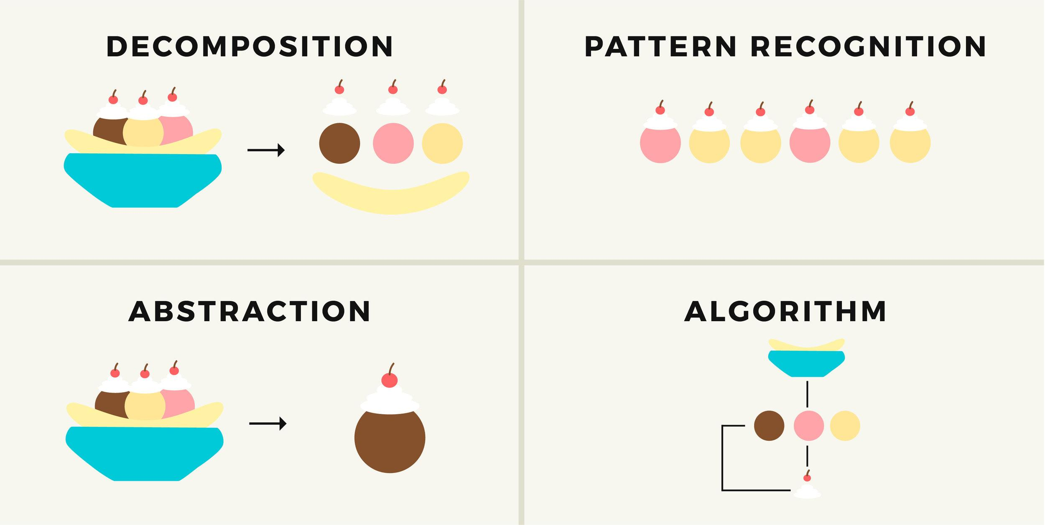
Dlaczego myślenie komputacyjne ma znaczenie i jak działa
Główne założenia
Znaczenie
Dlaczego CT
jest ważne
Komunikacja społeczna zwiększa zdolności adaptacyjne, umiejętność krytycznego myślenia i podejmowania decyzji w różnych zawodach.
Kompetencje te są niezbędne do poruszania się w świecie postępu technologicznego i rozwiązywania rzeczywistych problemów w edukacji, życiu codziennym i zawodowym.
Komunikacja komputerowa jest ważna dla rozwoju siły roboczej, umiejętności cyfrowych i uczenia się przez całe życie w XXI wieku.
DEKOMPOZYCJA
ROZPOZNAWANIE WZORÓW
CT jest strukturą kognitywną do rozwiązywania problemów lub podejmowania decyzji przy użyciu takich komponentów jak dekompozycja, abstrakcja, rozpoznawanie wzorców i algorytmy.
Proces rozwiązywania problemów lub podejmowania decyzji może być reprezentowany jako kroki obliczeniowe i algorytmy.
CT jest jak hybrydowy paradygmat myślenia, który musi uwzględniać różne modele mentalne, które pomagają zrozumieć i wykorzystywać technologię.
ABSTRAKCJA
ALGORYTM
„CT reprezentuje uniwersalne podejście i zestaw umiejętności, których każdy, nie tylko informatycy, chciałby się nauczyć i używać” (Wing, 2006).

Slide 14

Myślenie komputacyjne w różnych branżach
Myślenie komputacyjne już teraz wywiera wpływ na wiele dziedzin. Poniższe przykłady pokazują, w jaki sposób napędza ona innowacje i wydajność w branżach od medycyny po eksplorację kosmosu.
Przemysł medyczny
Wykorzystanie algorytmów i analizy danych umożliwia specjalistom medycznym dokładniejsze diagnozowanie chorób, wydajną interpretację obrazów medycznych i wykrywanie wzorców w danych pacjenta, co prowadzi do lepszych wyników leczenia.
Zarządzanie łańcuchem dostaw
Algorytmy przetwarzają dane w celu optymalizacji tras wysyłki, prognozowania podaży i popytu oraz usprawnienia zarządzania zapasami w celu uzyskania maksymalnej wydajności.
Rolnictwo i hodowla
Jest to związane ze strategicznymi decyzjami dotyczącymi sadzenia, zarządzania stadem, płodozmianu, nawadniania, zwalczania szkodników i chorób roślin i nie tylko.
Finanse &
biznes
Strategia biznesowa oparta na danych wykorzystuje rozpoznawanie wzorców, modelowanie i ocenę ryzyka w celu określenia najbardziej skutecznych podejść do osiągania celów. Te metody analityczne i modele są oparte na zasadach myślenia obliczeniowego.

Slide 15
Myślenie komputacyjne w różnych branżach
Ochrona środowiska
CT pomaga analizować dane ekologiczne, monitorować populacje dzikich zwierząt i formułować strategie ochrony siedlisk przyrodniczych.
Przemysł energetyczny
CT pomaga zwiększyć wydajność dystrybucji energii. W sektorze zielonej energii pomaga w projektowaniu i rozwoju systemów energii wiatrowej, słonecznej, gazu ziemnego i geotermalnej.
Meteorologia
CT umożliwia symulację i przewidywanie wzorców pogodowych poprzez wykorzystanie zaawansowanych algorytmów, które przetwarzają obszerne dane atmosferyczne w celu generowania precyzyjnych prognoz.
Eksploracja kosmiczna
Agencje kosmiczne, na przykład NASA, wykorzystują CT do planowania misji, obliczania trajektorii i analizowania danych uzyskanych z satelitów i sond.

Slide 16
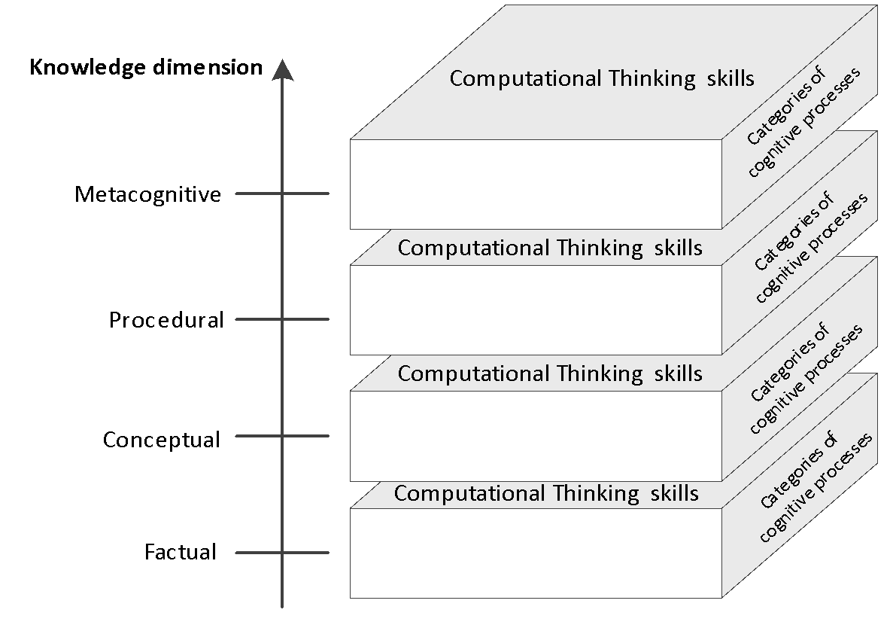
Ramy uczenia się CT
Model pokazuje związek między umiejętnościami CT (slajd 13), wymiarami wiedzy i kategoriami procesów poznawczych (slajd 14) (Burbaitė i in., 2018).
Umiejętności myślenia komputacyjnego
Wymiar wiedzy
Kategorie procesów poznawczych
Metapoznawczy
Kategorie procesów poznawczych
Umiejętności myślenia komputacyjnego
Proceduralny
Kategorie procesów poznawczych
Umiejętności myślenia komputacyjnego
Pojęciowy
Kategorie procesów poznawczych
Umiejętności myślenia komputacyjnego
Faktyczny

Slide 17

Poziomy myślenia w uczeniu się
Umiejętności myślenia niższego rzędu Umiejętności myślenia wyższego rzędu | Kategoria | Procesy poznawcze
 | Zapamiętywanie - pobieranie odpowiedniej wiedzy z pamięci długotrwałej. | Rozpoznawanie Przywoływanie
 | Rozumienie - określanie znaczenia komunikatów instruktażowych, w tym komunikacji ustnej, pisemnej i graficznej. | Interpretowanie, Wzorcowanie Klasyfikowanie, podsumowywanie Wnioskowanie, porównywanie Wyjaśnianie
 | Stosowanie - wykonywanie lub stosowanie procedury w danej sytuacji. | Wykonywanie Wdrażanie
 | Analizowanie - dzielenie materiału na części składowe i wykrywanie, w jaki sposób części odnoszą się do siebie nawzajem oraz do ogólnej struktury lub celu. | Różnicowanie Organizowanie Przypisywanie
 | Ocenianie - dokonywanie osądu w oparciu o kryteria i standardy. | Sprawdzanie Krytykowanie
 | Tworzenie - łączenie elementów w nowatorską, spójną całość lub tworzenie oryginalnego produktu. | Generowanie Planowanie Tworzenie
Uczenie się obejmuje szereg umiejętności myślenia, od podstawowego przypominania po złożone tworzenie.
Model ten pokazuje, w jaki sposób umiejętności te opierają się na sobie nawzajem, wspierając uczestników w przechodzeniu od zrozumienia informacji do ich stosowania, analizowania i tworzenia.
Te procesy poznawcze są ważne przy projektowaniu znaczących i skutecznych doświadczeń edukacyjnych.

Slide 18
CZĘŚĆ 3
Wyzwania i możliwości w promowaniu CT w edukacji dorosłych: przyjmowanie strategii zaangażowania
18

Slide 19
Ta część, „Wyzwania i możliwości w promowaniu CT w edukacji dorosłych: przyjmowanie strategii zaangażowania”, zapewnia zrozumienie kluczowych uczestników procesu edukacyjnego, w tym trenerów, uczestników i innych odpowiednich interesariuszy.
Analizuje wieloaspektowe wyzwania związane z integracją CT w edukacji dorosłych, podkreślając konieczność współpracy w celu skutecznego rozwiązywania barier i opracowywania trwałych rozwiązań. Wspierając współpracę między nauczycielami, uczestnikami i interesariuszami, można zoptymalizować wdrażanie CT w celu poprawy wyników edukacyjnych.
Dodatkowo, niniejszy rozdział przedstawia strategie angażowania uczestników w proces edukacji CT. Podążając za nimi, trenerzy dorosłych mogą zintegrować CT zgodnie z różnorodnymi potrzebami dorosłych słuchaczy, zapewniając dostępność, motywację i znaczące uczestnictwo w procesie uczenia się.
Pomimo faktu, że należy zapewnić przestrzeń demokratyczną, podczas szkoleń można również zastosować podejście skoncentrowane na nauczycielu.
19

Slide 20

Wyzwania związane z wdrażaniem myślenia komputacyjnego dla dorosłych
Wyzwania związane z promowaniem CT w edukacji dorosłych wynikają z różnych perspektyw:
Perspektywa skoncentrowana na trenerze. Trenerzy dorosłych często borykają się z brakiem wytycznych pedagogicznych dotyczących skutecznego włączania CT do ich nauczania. Mogą zmagać się z ograniczonym dostępem do odpowiednich materiałów edukacyjnych i niewystarczającymi umiejętnościami, aby ułatwić szkolenia oparte na CT.
Perspektywa skoncentrowana na uczestniku zajęć. Wielu dorosłych słuchaczy, szczególnie tych o niższych kwalifikacjach, napotyka przeszkody, takie jak brak motywacji, bariery wewnętrzne i ograniczone zasoby. Negatywne doświadczenia edukacyjne z przeszłości mogą również przyczyniać się do niechęci lub lęku przed uczeniem się nowych pojęć. Trenerzy powinni rozumieć te aspekty.
Rola interesariuszy. Aby skutecznie wdrożyć CT w edukacji dorosłych, konieczne jest zaangażowanie wszystkich odpowiednich interesariuszy, którzy pomogą zapewnić integracyjny proces edukacyjny, zapewnią sprzęt lub przestrzeń i pomogą odnieść się do rzeczywistych rozwiązań problemów.

Slide 21
Możliwości wdrażania myślenia komputacyjnego dla dorosłych
Możliwości promowania CT w edukacji dorosłych:
Włączenie CT do edukacji dorosłych stwarza znaczące możliwości dla nisko wykwalifikowanych dorosłych, zwiększając ich perspektywy poznawcze, zawodowe i społeczno-ekonomiczne.
Technologie informacyjno-komunikacyjne przyczyniają się do włączenia społecznego poprzez zmniejszenie przepaści cyfrowej. Dorośli z ograniczonym formalnym wykształceniem często napotykają bariery w uczeniu się przez całe życie i uczestnictwie w rynku pracy, jednak szkolenie z zakresu CT wyposaża ich w niezbędne umiejętności XXI wieku.
Zasady CT wspierają poczucie własnej efektywności, nawyki uczenia się przez całe życie i aktywne zaangażowanie w społeczeństwie coraz bardziej zależnym od technologii.

Slide 22


Wyzwania i możliwości związane z promowaniem CT
Wyzwanie
Wyjaśnienie
Możliwości
Pedagogiczne
Podejścia pedagogiczne skoncentrowane na uczestniku/trenerze; zindywidualizowane ścieżki nauki; scaffolding; inwestycje w programy szkoleniowe dla nauczycieli; wykorzystanie interaktywnych strategii nauczania (grywalizacja, opowiadanie historii, wspólne uczenie się i zajęcia praktyczne).
Modele uczenia się, które nie odpowiadają potrzebom uczącego się
Trudności z personalizacją uczenia się
Trudności z wyborem odpowiedniego kontekstu nauczania
Brak dostosowanych zasobów lub trenerów doświadczonych w nauczaniu CT nisko wykwalifikowanych dorosłych
Brak wiedzy na temat stosowania strategii nauczania dla nisko wykwalifikowanych dorosłych
Treść i kontekst nauki
Odpowiednie treści edukacyjne; ulepszona personalizacja; interaktywne symulacje, graficzne wizualizacje, studia przypadków ze świata rzeczywistego
W przypadku dynamicznych kontekstów dostarczanie najnowszych treści edukacyjnych
Dostosowanie treści do kontekstu i potrzeb każdego uczestnika
Wizualizacja i adaptacja treści zgodnie z kontekstem

Slide 23
Wyzwania i możliwości związane z promowaniem CT
Wyzwanie
Wyjaśnienie
Możliwości
Osobiste
Integracja rzeczywistych scenariuszy rozwiązywania problemów i zadań związanych z miejscem pracy, adaptacyjne technologie uczenia się i grywalizacja; personalizacja, metodologie skoncentrowane na uczestniku zajęć.
Niewystarczające uznanie znaczenia przedmiotu i jego praktycznego znaczenia.
Brak motywacji i zaangażowania uczącego się
Brak doświadczenia w zakresie urządzeń technologicznych i wiedzy, jak zbierać, analizować i interpretować dane
Opór wobec nowych metod uczenia się
Poznawcze
Wykorzystanie abstrakcji wysokiego poziomu, które utrudniają zrozumienie uczestnikom o mniejszych umiejętnościach cyfrowych.
Potrzeba zachowania równowagi między wiedzą teoretyczną a praktyką może zmniejszyć zainteresowanie danym tematem.
Trudności w zrozumieniu abstrakcyjnych pojęć, takich jak algorytmy lub wzorce.
Wykorzystanie niskopoziomowych abstrakcji; integracja koncepcji CT w rzeczywistych scenariuszach; uczenie się przez doświadczenie i wdrażanie strategii metapoznawczych; reprezentacja graficzna i schematy blokowe.

Slide 24
Wyzwania i możliwości związane z promowaniem CT
Wyzwanie
Wyjaśnienie
Możliwości
Technologiczne
Rozwój adaptacyjnych technologii edukacyjnych; integracja mobilnego uczenia się (m-learning), zasobów offline i centrów technologicznych społeczności.
Brak odpowiednich narzędzi, które zapewniają adaptację i generalizację
Brak wsparcia technicznego (interaktywna nauka powinna pokonywać przeszkody związane z problemami pedagogicznymi i poznawczymi)
Ograniczony dostęp lub brak dostępu do komputerów, Internetu lub narzędzi cyfrowych
Socio-ekonomiczne/kulturowe
Konkurencyjne obowiązki (praca lub sprawy rodzinne) mogą ograniczać czas na naukę.
Ograniczone zasoby (czasowe, finansowe, logistyczne, zwłaszcza jeśli uczestnicy mieszkają na peryferiach).
Modele nauczania online i mieszanego, kursy asynchroniczne, moduły mikroedukacyjne. Społecznościowe centra edukacyjne mogą służyć jako dostępne przestrzenie edukacyjne.

Slide 25
Strategie promowania myślenia komputacyjnego: zaangażowanie uczących się
Aby zaangażować uczących się:
Zaangażowanie uczestników może być większe, gdy mogą oni odgrywać rolę mediatora, lidera lub członka zespołu, ale wszyscy powinni uczestniczyć w ćwiczeniach (studenci, badacze i nauczyciele).
Dorośli również mają wiele doświadczeń życiowych, dlatego mogą się nimi dzielić.
Różne metody nauczania powinny być angażujące: ustawione w kręgu, podzielone na zespoły lub w inny sposób, który sprzyja bezpośredniej komunikacji, kontaktowi i współpracy. Ćwiczenia powinny być prezentowane w zachęcający i atrakcyjny sposób, aby wzbudzić zainteresowanie uczących się.

Slide 26
Strategie promowania myślenia komputacyjnego: zaangażowanie uczących się
Aby stworzyć potrzebę:
Gdy działania są jak najbardziej zbliżone do kontekstu społeczno-kulturowego uczących się, sprawi to, że poczują, że wiedza, którą tworzą, może być stosowana i związana z ich potrzebami, zainteresowaniami, pragnieniami, ciekawostkami, trudnościami itp.
Aby pokazać użyteczność:
Gdy treści szkoleniowe i zadania praktyczne dotyczą rzeczy przydatnych dla uczestników, mogą oni natychmiast je zastosować i dostrzec korzyści.
Przejrzyste, dobrze zorganizowane, wizualizowane i spójne treści szkoleniowe dadzą im poczucie, że robią postępy i uczą się więcej.
Notes:
26
26/11/2024

Slide 27
Strategie promowania myślenia komputacyjnego: zaangażowanie uczących się
Aby spersonalizować
Treści szkoleniowe muszą być dostosowane do wszystkich grup uczących się, zwłaszcza w odniesieniu do ograniczeń lub trudności w zakresie ruchu i wzroku.
W przypadku osób niepełnosprawnych (takich jak głuchota lub ślepota) mogą być potrzebne specjalistyczne zasoby.
Uczestnicy mogą uczyć się w różnym tempie. Zamiast przyspieszać uczestników, którzy nie ukończyli swoich zadań, lepiej jest zaoferować dodatkowe zajęcia tym, którzy już je ukończyli, poprosić ich o pomoc innym uczestnikom lub pokazać, co zrobili i czego się nauczyli.

Slide 28
Strategie promowania myślenia komputacyjnego: zaangażowanie uczących się
Aby zastosować podejście transdyscyplinarne
Działania muszą obejmować połączenie różnych treści, nadając priorytet pracy w tematycznych sytuacjach problemowych zamiast konkretnych treści.
Aby stworzyć pozytywne doświadczenia
Kiedy doświadczenie jest radosne, pozytywne i angażujące dla dorosłych, którzy stosują CT w praktyce, będzie to miało pozytywny wpływ na tworzenie kultury cyfrowej.
Proces ten tworzy modele mentalne, które pomagają uczestnikom rozwijać znajomość urządzeń technologicznych, zmniejszając odrzucenie i strach przed odkrywaniem nowych technologii..

Slide 29
Strategie promowania myślenia komputacyjnego: zaangażowanie uczących się
Dostępność otwartych zasobów edukacyjnych (OER) i interaktywność
Częścią kultury cyfrowej jest zapewnienie dostępności OER, gdy dorośli mogą uczyć się w nieodpowiednim czasie, korzystając z modeli blended learning, kursów asynchronicznych i modułów mikrolearningowych.
Nie powinno być przeszkodą w uczestnictwie, jeśli uczeń przegapi jakąkolwiek aktywność/szkolenie. Nawet jeśli działania są powiązane z poprzednimi, nowy uczeń powinien mieć możliwość kontynuowania nauki.
Integracja interaktywnych narzędzi może pomóc w obserwowaniu postępów.
Ale jednocześnie powinny istnieć możliwości nauki offline.
Notes:
29
26/11/2024

Slide 30
Strategie promowania myślenia komputacyjnego: włączanie do wykładu
Główna idea Modelu Świadomości Społecznej (Socially Aware Design): przed opracowaniem jakiegokolwiek rozwiązania należy najpierw zrozumieć problem, angażując zarówno użytkowników, jak i interesariuszy; badanie problemu z wielu perspektyw zapewnia bardziej kompleksowe zrozumienie jego kontekstu.
Model koncentruje się na zrozumieniu problemu przed wszystkim innym;
Zrozumienie wykracza poza techniczne aspekty problemu i obejmuje aspekty nieformalne, takie jak kultura i wartości, oraz formalne, takie jak procedury i zasady dotyczące problemu oraz kontekst użycia;
Badanie jest przeprowadzane z udziałem użytkowników i interesariuszy, którzy są lub będą dotknięci problemem lub jego rozwiązaniem.
MODEL ŚWIADOMOŚCI SPOŁECZNEJ
1. ZNAĆ
2. TWORZYĆ
3. WDROŻYĆ
Poznać uczących się i zrozumieć, co jest dla nich ważne, z jakich technologii korzystają.
Tworzyć umiejętności związane z zainteresowaniami dorosłych
Wdrożyć działania zgodnie z zestawem zasad

Slide 31
Model projektowania świadomego społecznie
Zastosowanie modelu projektowania społecznie świadomego w edukacji dorosłych.
Przestrzeń demokratyczna. Każdy może wyrażać opinie, ciekawość i potrzeby, kładąc nacisk na tematy ważne dla uczestników.
Praktyki uczestnictwa. Wszyscy członkowie grupy (uczący się) uczestniczą, dlatego przedmiot badania powinien reprezentować preferencje i kontekst wszystkich uczestników. Ważna jest motywacja, zaangażowanie, wzmocnienie pozycji i wzbogacenie doświadczenia edukacyjnego.
Priorytety. Najpierw należy skupić się na zainteresowaniach, potrzebach, ciekawostkach, wątpliwościach lub codziennych problemach, które można rozwiązać za pomocą dostępnej technologii. Następnie należy przeprowadzić działania w celu rozwiązania problemów, oceniając umiejętności i doświadczenia, które uczestnicy już posiadają.
Demokratyczna przestrzeń
Zainteresowania, potrzeby, ciekawość, wątpliwości
Uczący się
Uczący się
Uczący się

Slide 32


Czy nadążasz? Spróbuj odpowiedzieć na to krótkie pytanie, aby utrwalić zdobytą wiedzę.
Jakie są główne wyzwania związane z wdrażaniem CT w edukacji dorosłych?
A) Pedagogiczne, Osobiste, Poznawcze, Technologiczne
B) Społeczno-ekonomiczne / kulturowe
C) Treści i kontekst nauczania
D) Wszystkie
32
Notes:
Answers are:
1-a
2-b
3-c
4-a
5-b

Slide 33
CZĘŚĆ 4
Potencjał i wpływ myślenia komputacyjnego na dorosłych o niskich kwalifikacjach
33

Slide 34
W tej części, „Potencjał myślenia komputacyjnego i jego wpływ na dorosłych”, zbadano konieczność posiadania wiedzy na temat myślenia komputacyjnego (CT).
Integracja kompetencji CT wśród nisko wykwalifikowanych dorosłych może potencjalnie zwiększyć szanse na zatrudnienie i ułatwić możliwości uczenia się przez całe życie. Wśród TOP 10 krytycznych umiejętności zidentyfikowanych dla współczesnej siły roboczej znajdują się rozwiązywanie problemów, kreatywność i krytyczne myślenie, gdzie CT jest często kojarzone z krytyczną umiejętnością obliczeniową, a także biegłością technologiczną i zdolnością adaptacji.
Przedstawiono również ścisły związek między myśleniem komputacyjnym a sztuczną inteligencją.
34

Slide 35
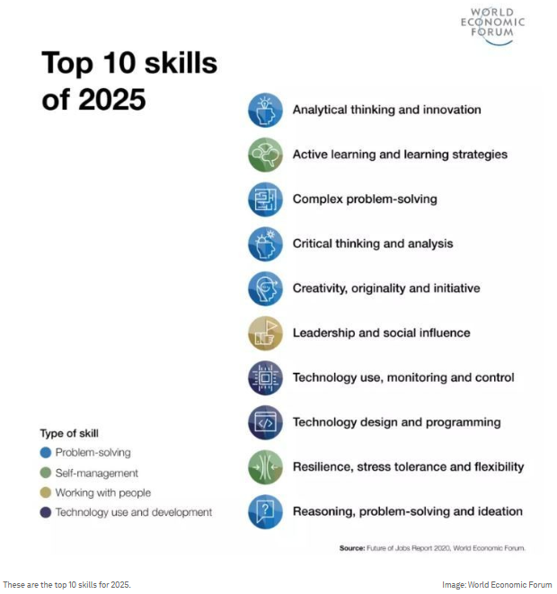
W jaki sposób CT może wspierać osoby dorosłe o niskich kwalifikacjach na rynku pracy?
W 2021 roku Światowe Forum Ekonomiczne określiło 10 umiejętności, które według prognoz będą niezbędne do 2025 roku:
  Rozwiązywanie problemów
  Kreatywność
  Krytyczne myślenie
Umiejętności te są powiązane z komputerową umiejętnością krytycznego czytania i biegłością technologiczną. CT ma potencjał, aby wzmocnić kilka z tych kluczowych kompetencji
W procesie edukacji CT kluczowe znaczenie ma tworzenie integracyjnego i demokratycznego środowiska uczenia się, w którym wszyscy uczestnicy mogą uczestniczyć na równych zasadach. Takie środowisko może zwiększyć zdolność uczestników do pracy z innymi ludźmi.
Ponadto samokontrola jest kluczową umiejętnością dla dorosłych, umożliwiającą im skuteczne godzenie pracy z ciągłym rozwojem zawodowym.
Dodatkowo, rozwijanie umiejętności miękkich może być szczególnie korzystne dla dorosłych o niskich kwalifikacjach, zwiększając ich szanse na zatrudnienie na rynku pracy.
10 najważniejszych umiejętności
w 2025 roku
Myślenie analityczne i innowacyjność
Aktywne uczenie się i strategie uczenia się
Rozwiązywanie złożonych problemów
Krytyczne myślenie i analiza
Kreatywność, oryginalność i inicjatywa
Przywództwo i wpływ społeczny
Wykorzystanie technologii, monitorowanie i kontrola
Rodzaj umiejętności
Projektowanie technologii i programowanie
Rozwiązywanie problemów
Odporność, tolerancja na stres i elastyczność
Samokontrola
Praca z ludźmi
Rozumowanie, rozwiązywanie problemów i tworzenie pomysłów
Wykorzystanie i rozwój technologii
Źródło: Raport „Przyszłość miejsc pracy 2020”. Światowe Forum Ekonomiczne

Slide 36
Odblokowywanie potencjału za pomocą CT
CT może mieć znaczący wpływ poprzez wzmocnienie umiejętności rozwiązywania problemów, logicznego rozumowania i umiejętności podejmowania decyzji wśród nisko wykwalifikowanych dorosłych uczących się w kontekście zawodowym, edukacyjnym i codziennym.
Nabycie tych kompetencji może przyczynić się do zwiększenia szans na zatrudnienie i poszerzenia możliwości uczenia się przez całe życie.
CT odgrywa kluczową rolę w promowaniu włączenia cyfrowego wśród nisko wykwalifikowanych dorosłych, wyposażając ich w podstawowe umiejętności poruszania się w cyfrowym krajobrazie.
Osoby z dobrym zrozumieniem zasad CT wykazują większą biegłość w korzystaniu z technologii i wykazują wyższy poziom umiejętności cyfrowych i sztucznej inteligencji (AI).

Slide 37
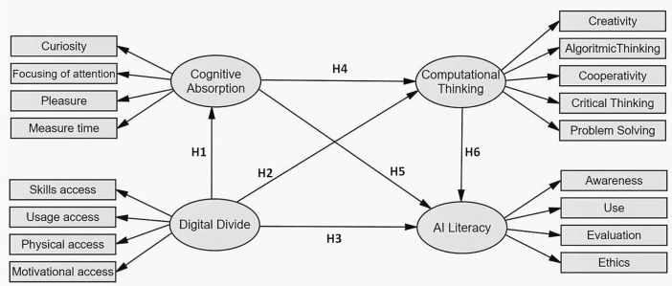
Myślenie komputacyjne w dobie AI
Elementy CT, takie jak dekompozycja, abstrahowanie, rozpoznawanie wzorców i algorytmy są bezpośrednio związane z myśleniem sztucznej inteligencji (AI).
Dorośli, którzy rozumieją główne zasady CT, mogą łatwiej przyjmować technologie i lepiej stosować zasady myślenia AI
Ruch
CT
Myślenie AI
Nakładanie się
Myślenie AI wykracza poza podstawy CT i obejmuje bardziej
zaawansowane procesy poznawcze i obliczeniowe, takie jak: Wykorzystywanie baz wiedzy i rozumowania opartego na przypadkach do rozwiązywania problemów; Przechwytywanie i rozumowanie wiedzy zdroworozsądkowej; Umożliwienie przetwarzania semantyki i informacji kontekstowych; Skuteczne radzenie sobie z nieustrukturyzowanymi danymi, wśród innych złożonych zadań.
Możliwości te pozycjonują AI Thinking jako bardziej holistyczną i adaptacyjną platformę do rozwiązywania skomplikowanych, rzeczywistych wyzwań.
Kreatywność
Ciekawość
Myślenie
algorytmiczne
Skupienie uwagi
Absorpcja poznawcza
CT
Współpraca
Przyjemność
Krytyczne myślenie
Pomiar czasu
Rozwiązywanie problemów
Umiejętności dostępne
Świadomość
Dostęp do użytkowania
Cyfrowa dywidenda
Znajomość AI
Użyteczność
Dostęp fizyczny
Ocena
Motywacyjny dostęp
Etyka
Źródło: Celik, 2023

Slide 38
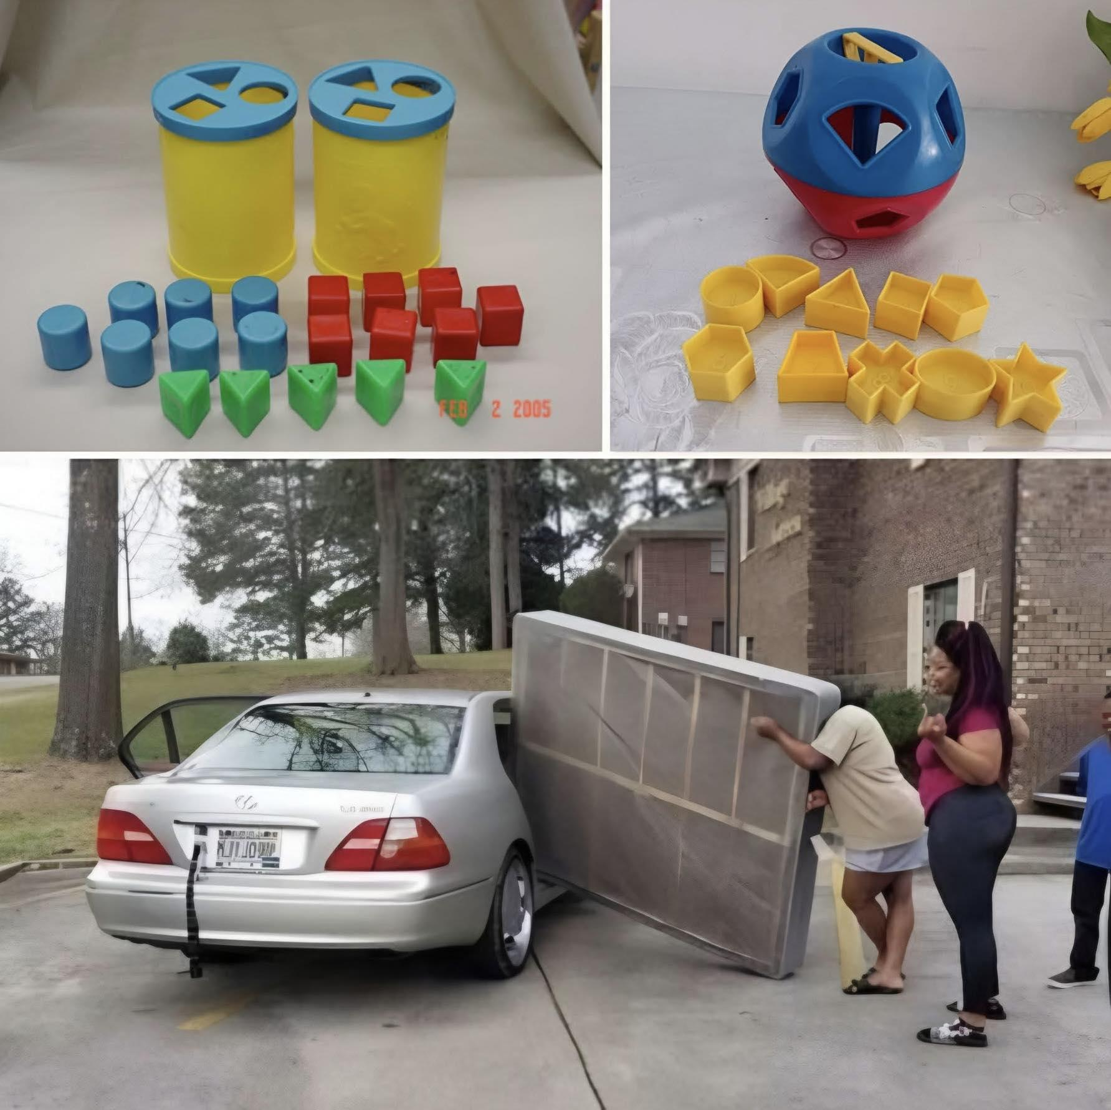

Wdrażanie CT w codziennych scenariuszach
  Zarządzanie budżetem (dekompozycja): Podział wydatków na kategorie, identyfikacja wzorców wydatków i tworzenie algorytmu oszczędzania.
  Projekty domowe (dekompozycja): Dzielenie dużych projektów domowych, takich jak przeprowadzka lub remont, na łatwe do wykonania zadania.
  Korzystanie z YouTube (algorytmy): Opracowanie krok po kroku procesu przeprowadzania wyszukiwania głosowego w serwisie YouTube.
Określ, gdzie stosujesz myślenie komputacyjne w swoim codziennym życiu:
  Dekompozycja
  Abstrakcja
  Rozpoznawanie wzorców
  Algorytmy
Przedstaw te przykłady swoim kolegom.

Slide 39

Zastosowanie CT w miejscu pracy
  Obsługa klienta: Uczestnicy mogą zastosować logiczne myślenie do opracowania drzew decyzyjnych w celu poprawy obsługi klienta poprzez wykorzystanie wzorców.
  Zarządzanie: Wykorzystanie algorytmów do prognozowania zapotrzebowania na dostawy i minimalizowania marnotrawstwa.
Zastosowanie CT w edukacji
Matematyka: Aby rozwiązać obliczenia procentowe (np. obliczanie rabatów), może użyć dekompozycji, aby podzielić problem na etapy: identyfikacja pierwotnej ceny, określenie procentu i odjęcie rabatu.
Pisanie: Pisanie eseju może pomóc w zrozumieniu typowych struktur (np. wstępu, tezy, argumentów wspierających i konkluzji). Abstrakcja może pomóc w argumentacji.
Fotografia (algorytm): Tworzenie i prezentowanie spójnej sekwencji robienia zdjęć smartfonem.
Która zasada CT może pomóc w argumentacji eseju?
Dekompozycja
Abstrakcja
Rozpoznawanie wzorców

Slide 40
CZĘŚĆ 5
Studium przypadku i ćwiczenia
40

Slide 41

Studium przypadku
Naukowcy z Wydziału Informatyki na Federalnym Uniwersytecie w Paranie (Brazylia) przeprowadzili studium przypadku z zastosowaniem podstawowych umiejętności myślenia obliczeniowego (CT), aby pomóc uczestnikom w opracowaniu podstawowych modeli mentalnych do zrozumienia technologii i wspierania kultury cyfrowej.
W badaniu wzięły udział osoby dorosłe na wczesnych etapach umiejętności czytania i pisania, przechodząc przez działania, które obejmowały zarówno proste ćwiczenia z prototypem ATM o niskiej wierności, jak i bardziej złożone zadania z wykorzystaniem funkcjonalnego prototypu ATM.
Wygenerowano za pomocą Firefl
Łącznie przeprowadzono osiem warsztatów koncentrujących się na wiedzy finansowej i korzystaniu z bankomatów. Początkowo wprowadzono cele warsztatów, działania i wymagania dotyczące frekwencji. Następnie zidentyfikowano umiejętności CT, które miały zostać nabyte podczas każdej sesji, po czym przeprowadzono analizę wyników każdego warsztatu.
Metody oceny obejmowały głosowanie, opinie uczestników, ustrukturyzowane obserwacje i nieustrukturyzowane wywiady.
Wyniki wskazały, że metody te były skuteczne, ponieważ uczestnicy stawali się coraz bardziej pewni siebie i niezależni. W miarę postępu działań z powodzeniem stosowali umiejętności i wiedzę zdobytą podczas wcześniejszych ćwiczeń do wykonywania kolejnych zadań.

Slide 42
Studium przypadku
Cel i zadanie | Umiejętności z obszaru CT | Rezultat
1. Identyfikacja zainteresowań dorosłych; opowiadanie historii | Algorytm | Zidentyfikowano główne zainteresowania
2. Przedstawienie koncepcji ATM; gra wisielec | Dekompozycja, analiza danych, rozpoznawanie wzorców | Uczestnicy byli zaangażowani w czytanie
3. Dokonywanie wypłat w prototypie bankomatu o niskiej wierności; gra typu bingo | Dekompozycja, analiza danych, rozpoznawanie wzorców | oświadczenia związane z wypłatami pomogły lepiej zrozumieć procesy
4. Opisanie kroków związanych z wypłatą pieniędzy z bankomatu; prototyp bankomatu niskiej wierności | Dekompozycja, analiza danych, rozpoznawanie wzorców, symulacja i abstrakcja, algorytm | Zrozumienie, jak krok po kroku opisać proces wypłacania pieniędzy z bankomatu w następujących krokach
5.Interpretowanie, porządkowanie, wykonywanie algorytmu wypłaty gotówki; algorytm obrazkowy, prototyp bankomatu o wysokiej wierności | Dekompozycja, analiza danych, rozpoznawanie wzorców, symulacja i abstrakcja, algorytm | Wykonanie procesu wypłaty na terminalu funkcjonalnym
6. Ćwiczenie płacenia rachunków, sprawdzanie gotówki; Algorytm sprawdzania zmiany gotówki | Dekompozycja, analiza danych, rozpoznawanie wzorców, symulacja i abstrakcja, algorytm | Ćwiczenie zadania, z którym zwykle mają trudności
7. Ćwiczenie korzystania z kalkulatora | Dekompozycja, analiza danych, rozpoznawanie wzorców, symulacja i abstrakcja, algorytm | Identyfikacja funkcji smartfonów
8. Zapamiętanie poprzednich dyskusji | Abstrahowanie | Quakościowe sprzężenie zwrotne

Slide 43
ĆWICZENIE 1: Quiz
1. Dlaczego myślenie komputacyjne jest uważane za umiejętność przekrojową?
Ponieważ jest przydatne tylko w nauce i technologii
Ponieważ może być stosowane w różnych kontekstach życiowych, zawodach i obszarach uczenia się
Ponieważ jest wykorzystywane głównie na zajęciach z programowania
2. Jakie jest główne wyzwanie, przed którym stoją trenerzy dorosłych podczas promowania CT?
Zbyt wiele narzędzi CT do wyboru
Uczestnicy są zbyt obeznani z technologią
Brak wytycznych pedagogicznych i ograniczony dostęp do materiałów CT.
3. Które z poniższych działań zwiększa zaangażowanie uczestników w szkolenia oparte na CT?
Zachęcanie uczestników do przyjmowania aktywnych ról, takich jak mediator lub członek zespołu
Stosowanie wyłącznie metod opartych na wykładzie
Unikanie współpracy w celu zaoszczędzenia czasu
4. Jaki jest pierwszy krok w modelu projektowania świadomego społecznie dla integracji CT?
Testowanie uczestników ze złożonymi wyzwaniami CT
Zrozumienie kontekstu, potrzeb i technologii używanych przez uczestników
Natychmiastowe rozpoczęcie nauczania procedur technicznych
5. Jakie kluczowe umiejętności związane z CT zostały podkreślone przez Światowe Forum Ekonomiczne?
Gotowanie, zapamiętywanie i zarządzanie czasem
Rozwiązywanie problemów, kreatywność i krytyczne myślenie
Szybkość pisania na klawiaturze, dokładność pisowni i robienie notatek
43
Notes:
Answers are:
1-b
2-c
3-a
4-b
5-b

Slide 44
ĆWICZENIE 2: Ćwiczenie praktyczne
Życie codzienne
Zadanie. Wyobraź sobie, że zapada noc, a nasi przyjaciele utknęli w lesie. Pomóż im przetrwać noc.
Wynik. Schemat blokowy pomoże wizualnie (1) podzielić problem (dekompozycja) i (2) zaprojektować algorytm, który pomoże zaplanować kroki rozwiązywania problemu.
Zasoby
Do realizacji tego zadania potrzebne są
Karteczki samoprzylepne
Arkusz papieru
Przybory do pisania (ołówki, długopisy, markery)
1) Grupa 4 członków powinna rozwiązać problem, jak przetrwać noc.
Cel powinien znajdować się na górze, a rozważania na wysokim poziomie powinny być pierwszym krokiem w kolejnych fazach. Następnie te najważniejsze czynniki mogą zostać podzielone na mniejsze etapy.
Cel:
przetrwać noc w lesie
Zidentyfikuj lokalizację
Znajdź wodę
Rozgrzej się
Mapa
Źródło
Ogień
44

Slide 45
ĆWICZENIE 2: Ćwiczenie praktyczne
2. Zastosuj zasady projektowania algorytmu i rozwiązywania problemów.
Czteroosobowa grupa powinna zwizualizować krok po kroku proces rozwiązywania problemu.
Czy masz połączenie?
Czy potrafisz określić swoją lokalizację?
Co dalej?
Spójrz na telefon
Nie
Tak

Slide 46
PODSUMOWANIE
Myślenie komputacyjne oferuje potężny zestaw umiejętności i sposobów myślenia do poruszania się w dzisiejszym społeczeństwie cyfrowym i opartym na sztucznej inteligencji. W tym module zbadaliśmy, w jaki sposób CT wykracza poza dyscypliny techniczne i odgrywa kluczową rolę w edukacji dorosłych, zwłaszcza dla osób o niskich kwalifikacjach.
Przyjrzeliśmy się wyzwaniom stojącym przed wieloma dorosłymi w dostępie do możliwości podnoszenia kwalifikacji w całej Europie i temu, w jaki sposób CT może pomóc wypełnić te luki poprzez promowanie zdolności adaptacyjnych, krytycznego myślenia i uczenia się przez całe życie.
Poprzez rzeczywiste aplikacje i przykłady zbadaliśmy, w jaki sposób CT jest wykorzystywana w różnych branżach i życiu codziennym oraz w jaki sposób jej integracja może zwiększyć szanse na zatrudnienie, integrację cyfrową i udział w zmieniającym się rynku pracy.
Moduł ten podkreślił również znaczenie projektowania strategii szkoleniowych sprzyjających włączeniu społecznemu, które wyposażają dorosłych uczących się w narzędzia do znaczącego angażowania się w cyfrowe narzędzia i koncepcje, w tym sztuczną inteligencję, zarówno w kontekście osobistym, jak i zawodowym.

Slide 47

WEZWANIE DO DZIAŁANIA
Zastanów się nad tym, czego się nauczyłeś
Jakie jest znaczenie myślenia komputacyjnego w XXI wieku?
Jakie są wyzwania, możliwości i strategie promocji CT?
Jaki jest wpływ i potencjał CT na nisko wykwalifikowanych dorosłych?

Slide 48
SŁOWNICZEK
Myślenie komputacyjne lub CT: Rozwiązywanie problemów tak, jak zrobiłby to komputer, krok po kroku.
Dekompozycja: Rozbijanie dużego problemu na mniejsze części.
Abstrahowanie: Skupianie się tylko na ważnych szczegółach.
Rozpoznawanie wzorców: Dostrzeganie trendów lub rzeczy, które się powtarzają.
Algorytm: zestaw instrukcji dotyczących wykonania zadania.
Iteracja: Powtarzanie procesu w celu jego ulepszenia.
Zajęcia „unplugged” bez użycia urządzeń elektronicznych: Nauka CT bez ekranów za pomocą gier, łamigłówek itp.
Debugging: Znajdowanie i naprawianie błędów w procesie.
Umiejętności miękkie: Umiejętności nietechniczne, które pomagają ludziom dobrze współpracować z innymi i dostosowywać się do wyzwań.
Grywalizacja: Wykorzystanie elementów gry (takich jak punkty lub wyzwania) w nauce.
Umiejętności cyfrowe: Wiedza o tym, jak bezpiecznie i skutecznie korzystać z narzędzi cyfrowych.
Integracja: Dostęp do nauki dla każdego, bez względu na pochodzenie.
Scaffolding: Wspieranie uczestników krok po kroku, aby mogli stopniowo robić więcej samodzielnie.

Slide 49
BIBIOGRAFIA
Anderson, L. W., & Bloom, B. S. (2001). A taxonomy for learning, teaching, and assessing: A revision of Bloom’s taxonomy of educational objectives. Longman.
Atmatzidou, S., & Demetriadis, S. (2016). Advancing students’ computational thinking skills through educational robotics: A study on age and gender relevant differences. Robotics and Autonomous Systems, 75, 661-670.
Baranauskas, M. C. C. (2014). Social awareness in HCI. interactions, 21(4), 66-69.
Burbaitė, R., Drąsutė, V., & Štuikys, V. (2018, April). Integration of computational thinking skills in STEM-driven computer science education. In 2018 IEEE Global Engineering Education Conference (EDUCON) (pp. 1824-1832). IEEE.
Celik, I. (2023). Exploring the determinants of artificial intelligence (Ai) literacy: Digital divide, computational thinking, cognitive absorption. Telematics and Informatics, 83, 102026.
Cummins, K. (2016). Teaching Digital Technologies & STEM: Computational Thinking, coding and robotics in the classroom. Retrieved from Amazon. com.
Ortiz, J. S., & Pereira, R. (2021). Computational Thinking for Youth and Adults Education: model, principles, activities and lessons learned. Revista Brasileira de Informática na Educação, 29, 1312-1336.
Román-González, M., Pérez-González, J. C., & Jiménez-Fernández, C. (2017). Which cognitive abilities underlie computational thinking? Criterion validity of the Computational Thinking Test. Computers in human behavior, 72, 678-691.
These are the top 10 job skills of tomorrow – and how long it takes to learn them. Oct 21, 2020 Available online https://www.weforum.org/stories/2020/10/top-10-work-skills-of-tomorrow-how-long-it-takes-to-learn-them/
Zeng, D. (2013). From Computational Thinking to AI Thinking [A letter from the editor]. IEEE Intelligent Systems, 28(06), 2-4.
Wing, J. M. (2006). Computational thinking. Communications of the ACM, 49(3), 33-35.
Wing, J. M. (2008). Computational thinking and thinking about computing. Philosophical Transactions of the Royal Society A: Mathematical, Physical and Engineering Sciences, 366(1881), 3717-3725.

